Slide 1
Final Project

Slide 2
Task 3
Nguyễn Minh Nhân-51703147
Lim Hiệp Tiến-51703195

Slide 3
TỔNG QUAN
1. Data Mining 2. Giải Thuật 2.1 Naïve Bayes 2.2 SUPPORT VECTOR MACHINE 2.3 LOGISTIC REGRESSION 2.4 DECISION TREE 2.5 RANDOM FOREST 3. Demo

Slide 4
Data Mining
1

Slide 5
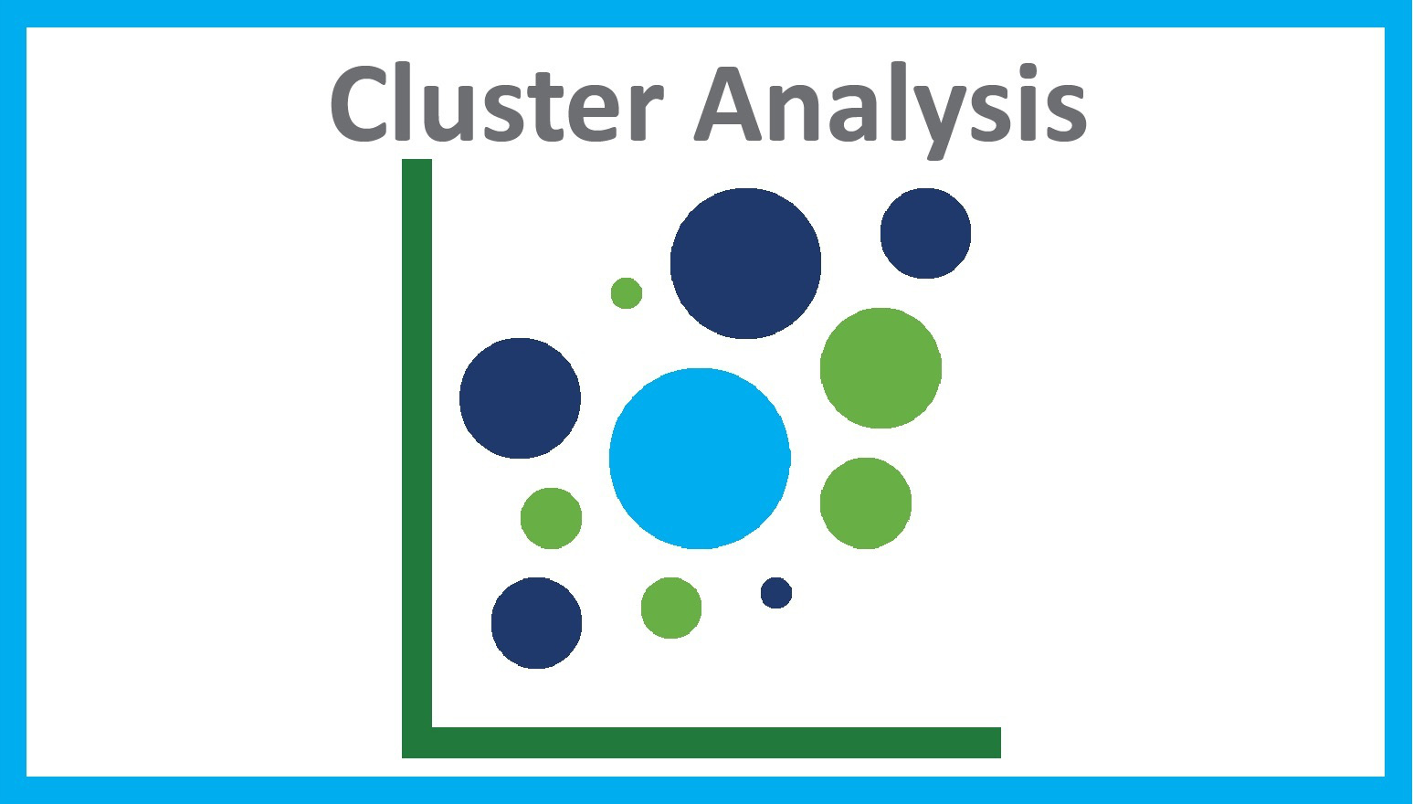
Data mining – khai phá dữ liệu là quá trình phân loại, sắp xếp các tập hợp dữ liệu lớn để xác định các mẫu và thiết lập các mối liên hệ nhằm giải quyết các vấn đề nhờ phân tích dữ liệu.

Slide 6
Các Bước thực hiện
Bước 1: Làm sạch dữ liệu – Trong bước này, dữ liệu được làm sạch sao cho không có tạp âm hay bất thường trong dữ liệu.
Bước 2: Tích hợp dữ liệu – Trong quá trình tích hợp dữ liệu, nhiều nguồn dữ liệu sẽ kết hợp lại thành một.
Bước 3: Lựa chọn dữ liệu – Trong bước này, dữ liệu được trích xuất từ cơ sở dữ liệu.
Bước 4: Chuyển đổi dữ liệu – Trong bước này, dữ liệu sẽ được chuyển đổi để thực hiện phân tích tóm tắt cũng như các hoạt động tổng hợp.
Bước 5: Khai phá dữ liệu – Trong bước này, chúng tôi trích xuất dữ liệu hữu ích từ nhóm dữ liệu hiện có.
Bước 6: Đánh giá mẫu – Chúng tôi phân tích một số mẫu có trong dữ liệu.
Bước 7: Trình bày thông tin – Trong bước cuối cùng, thông tin sẽ được thể hiện dưới dạng cây, bảng, biểu đồ và ma trận.

Slide 7
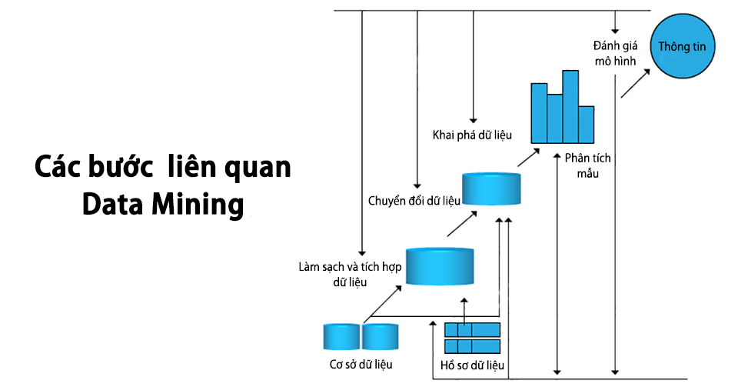
Các Bước thực hiện

Slide 8
Ứng dụng & Công cụ
Phân tích thị trường và chứng khoán
Phát hiện gian lận
Quản lý rủi ro và phân tích doanh nghiệp
Phân tích giá trị trọn đời của khách hàng
Khám phá thêm 10 ứng dụng khai phá dữ liệu
Công cụ
RapidMiner
Weka
Knime
Apache Mahout

Slide 9
GIẢI THUẬT
2

Slide 10
NAIVE BAYES
2.1

Slide 11
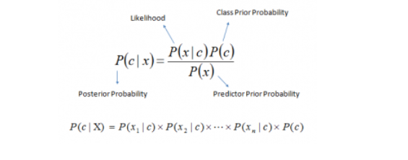
NAIVE BAYES
Thuật toán Naive Bayes là kỹ thuật phân loại dựa trên giả định của Định lý Bayes với sự độc lập giữa các yếu tố dự đoán
Định lý Bayes cung cấp một cách tính xác suất hậu nghiệm P (c | x) từP (c), P (x) và P (x | c). Nhìn vào phương trình bên dưới

Slide 12
SUPPORT VECTOR MACHINE (SVM)
2.2

Slide 13
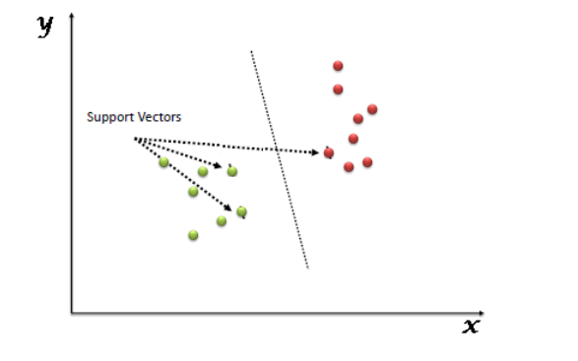
SUPPORT VECTOR MACHINE
(SVM) là một thuật toán học máy được giám sát có thể được sử dụng cho cả các thử thách phân loại hoặc hồi quy. Tuy nhiên, nó được sử dụng nhiều nhất trong các bài toán phân loại.

Slide 14
LOGISTIC REGRESSION
2.3

Slide 15
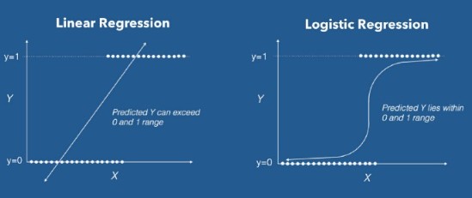
LOGISTIC REGRESSION
Hồi quy logistic được đặt tên cho hàm được sử dụng ở cốt lõi của phương pháp, hàm thần học
Logistic Regression là một thuật toán Máy học được sử dụng cho các vấn đề phân loại nhóm, nó là một thuật toán phân tích dự đoán và dựa trên xác suất

Slide 16
DECISION TREE
2.4

Slide 17
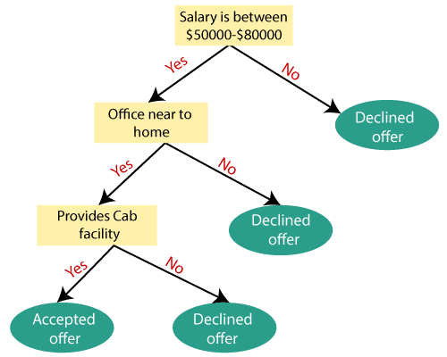
DECISION TREE
Thuật toán Cây quyết định thuộc họ thuật toán học có giám sát, không giống như các thuật toán học có giám sát khác, thuật toán cây quyết định cũng có thể được sử dụng để giải các bài toán hồi quy và phân loại
Thuật toán Cây quyết định thuộc họ thuật toán học có giám sát, không giống như các thuật toán học có giám sát khác, thuật toán cây quyết định cũng có thể được sử dụng để giải các bài toán hồi quy và phân loại

Slide 18
RANDOM FOREST
2.5

Slide 19
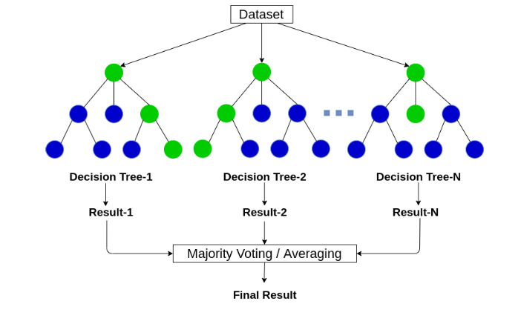
RANDOM FOREST
Random Forest về cơ bản là một túi chứa n Cây quyết định (DT) có một tập hợp các siêu tham số khác nhau và được huấn luyện trên các tập con dữ liệu khác nhau

Slide 20
DEMO
3

Slide 21
Demo
python codes : Final_project_Datamining.ipynb
collected data: data-folder
Presentation 51703147_51703195.pptx
project report: report.docx

Slide 22
Thanks!
Any questions?

